Slide 1
額童星樂園

Slide 2
咖啡杯
摩天輪

Slide 3
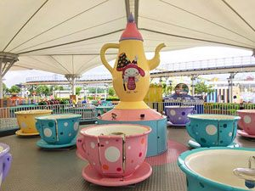
轉轉咖啡杯
咖啡杯會以公轉及自轉360度旋轉，全新的彩繪外表更炫麗耀眼!

Slide 4

13. 叢林吼吼樹屋

